Slide 1
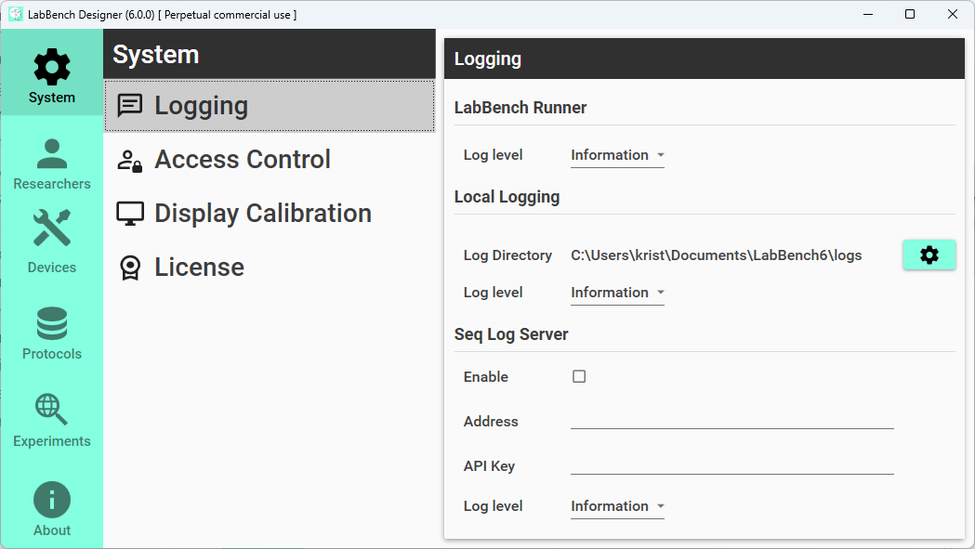
Notes:
Joystick

